Slide 1
Robotik VL2b ABB Roboter

Slide 2
Inhalt
ABB Robotersystem
Komponenten
Beispiele
Koordinatensysteme am Roboter
Basis, Welt, Tool, Werkobjekt
Programmierung
Bewegungsbefehle
Programmstruktur
Programmierumgebung
Robotstudio

Slide 3
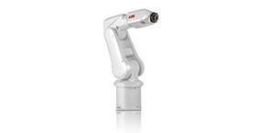
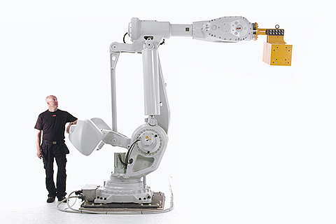
ABB Robotersystem
Robotersystem besteht aus:
Robotermechanik (6 Achsen)
https://new.abb.com/products/robotics/de/industrieroboter
sfdsf
IRB 120
Traglast 3kg,
Reichweite 0,58m
IRB 8700
Traglast bis 800kg,
Reichweite 4,2m

Slide 4
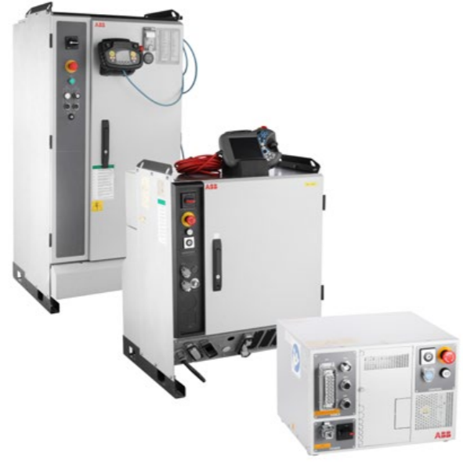
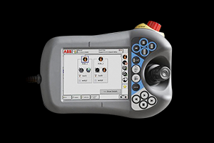
ABB Robotersystem
Steuerung IRC5
- Single Controller
- Compact Controller
- Paint
Bedienpanel
- Flexpendant

Slide 5
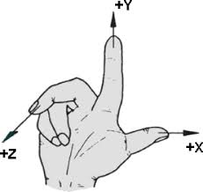
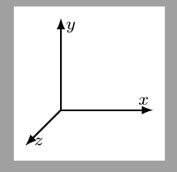
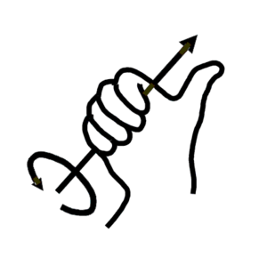
Koordinatensysteme am Roboter
Kartesisches Koordinatensytem
Rechtshändiges System (Rechte Hand Regel)
3 Achsen orthogonal

Slide 6
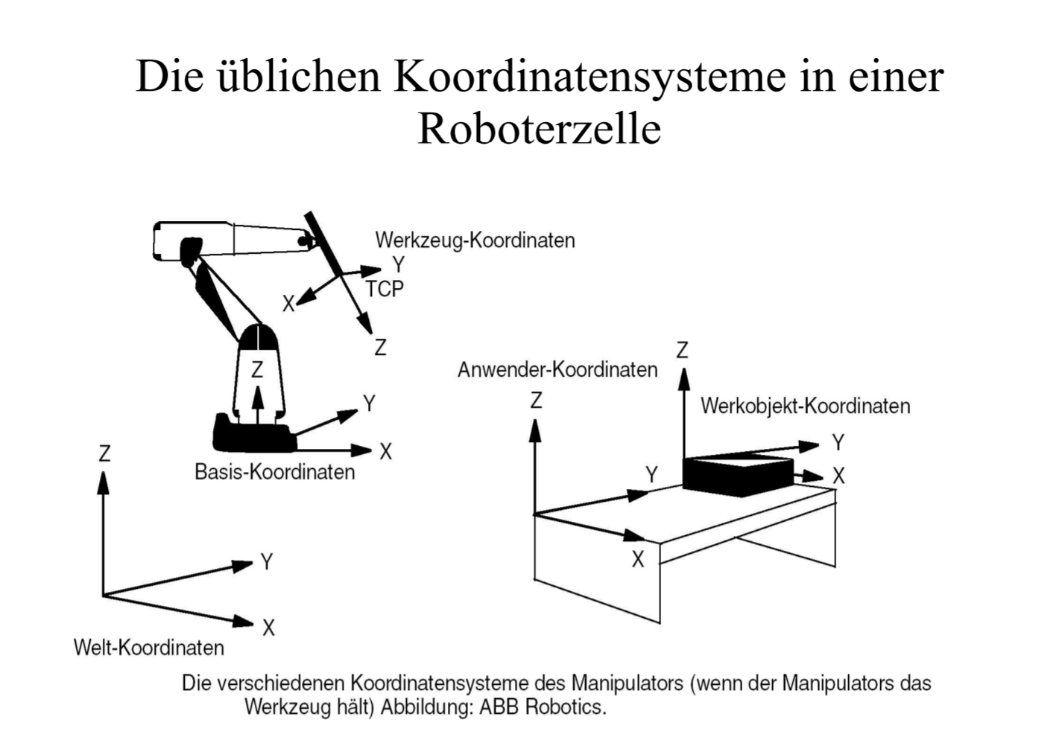
Koordinatensysteme am ABB Roboter

Slide 7
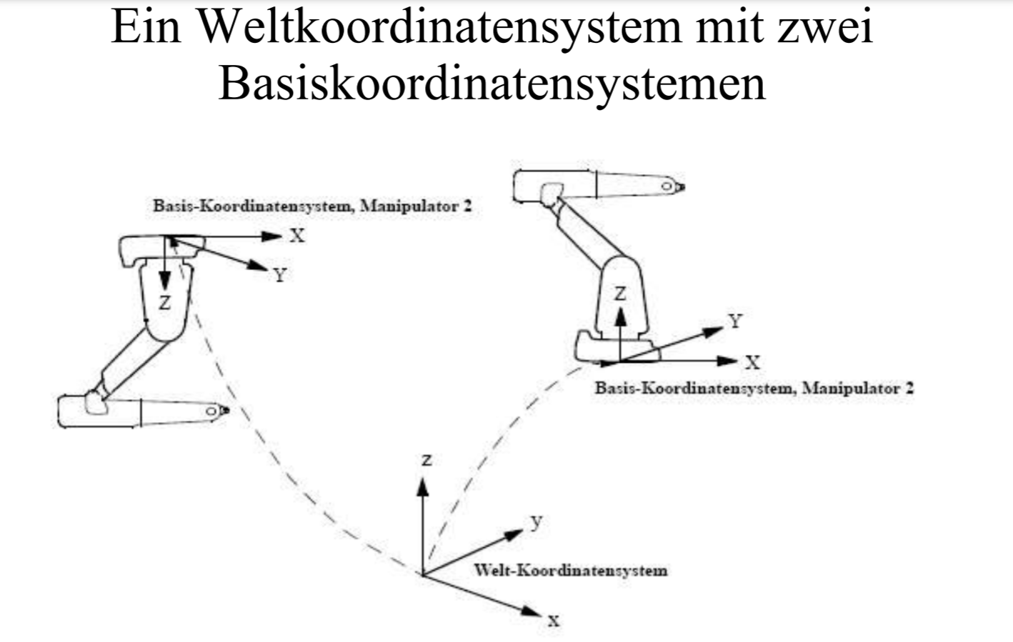
Koordinatensysteme am ABB Roboter

Slide 8
Koordinatensysteme am Roboter
Weltkoordinaten: Fest mit der Welt (Fußboden) verbunden.
Basiskoordinaten (base frame): Fest mit dem Sockel des Roboters verbunden, relativ zu Weltkoordinaten definiert, oft damit identisch.
Anwenderkoordinaten (user frame): Mit einer Aufnahmevorrichtung für Werkstücke verbunden, relativ zu Weltkoordinaten definiert.
Werkobjektkoordinaten (object frame): Mit einem Werkstück verbunden, relativ zu Anwenderkoordinaten definiert.
Handflanschkoordinaten (tool0): Mit dem Handflansch verbunden, mitbewegt und über die kinematisch Kette der Gelenke relativ zu den Basiskoordinaten festgelegt.
Werkzeugkoordinaten (tool frame): Relativ zu den Handflanschkoordinaten definiert.

Slide 9
Programmierung
Programmiersprache: Rapid
Programmierung
am Flexpendant
im RobotStudio
Bewegungsbefehle
MoveJ: MoveJoint
MoveL: MoveLinear
MoveC: MoveCirc

Slide 10
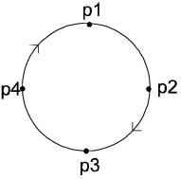
Programmierung
MoveJ ToPoint, Speed, Zone, Tool [\WObj] [\TLoad]
Bsp: MoveJ pHome, v1000, z50, tKuli;
MoveL ToPoint, Speed, Zone, Tool [\WObj] [\TLoad]
Bsp: MoveL pHome, v1000, z50, tKuli;
MoveC CirPoint ToPoint, Speed, Zone, Tool [\WObj] [\TLoad]
Bsp: MoveL p1, v500, fine, tool1;
MoveC p2, p3, v500, z20, tool1;
MoveC p4, p1, v500, fine, tool1;

Slide 11
Programmierung
Datenstruktur Robtarget
CONST robtarget pHome:=
[[1168.84,0.38,1542.52],
[0.502189,0.000321561,0.864757,0.000553707],
[0,0,0,0],
[9E+09,9E+09,9E+09,9E+09,9E+09,9E+09]];
CONST robtarget pHome:=
pos: [[x,y,z],
rot: [q1,q2,q3,q4],
robconf: [cf1,cf4,cf6,cfx],
extax: [eax_a, eax_b, eax_c, eax_d, eax_e, eax_f]];

Slide 12
Programmierung
Programmierumgebung: Rapid
Download unter:
https://new.abb.com/products/robotics/de/robotstudio/downloads

